Slide 1
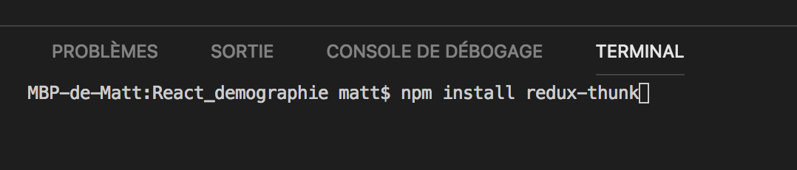
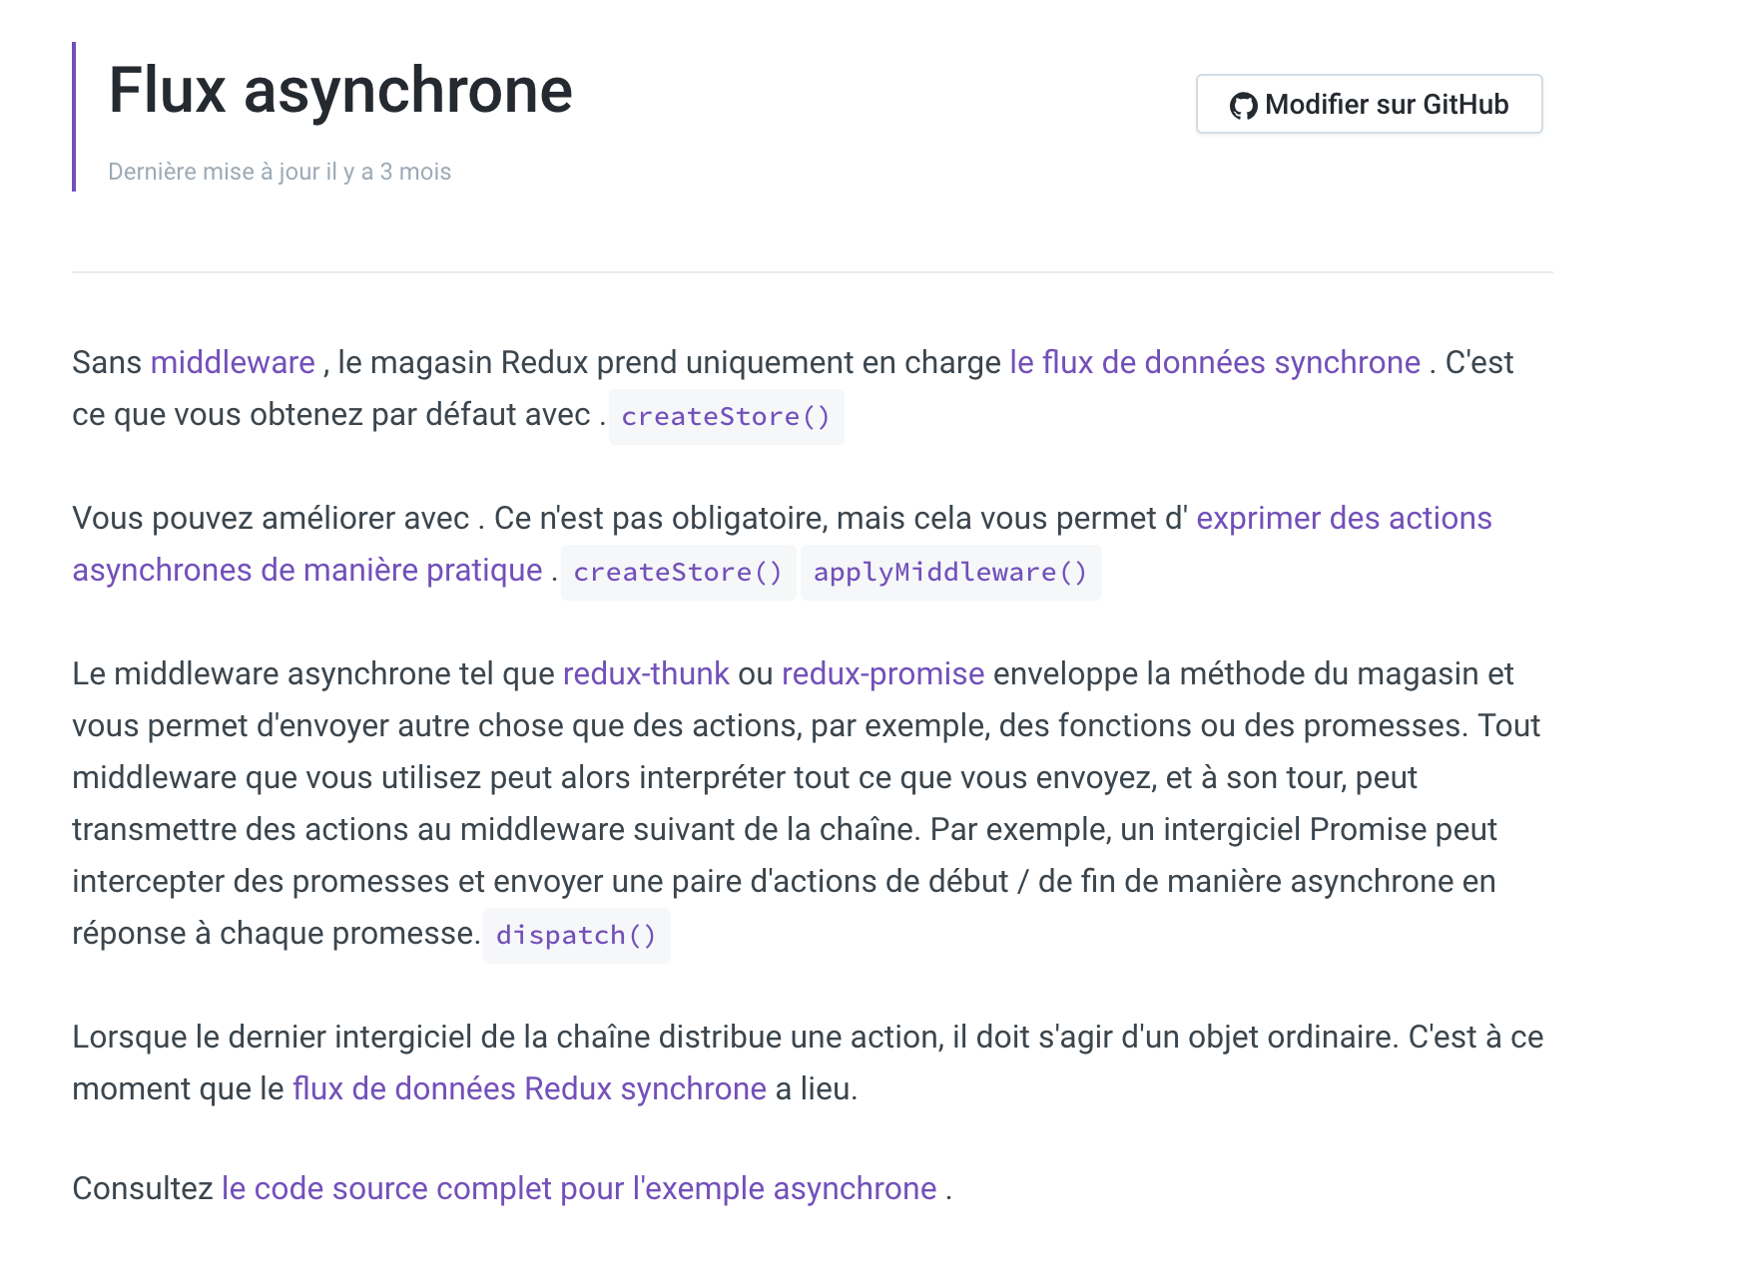
Redux thunk est un middleware qui se positionne entre les actions et les reducers, pour permettre de gérer les cas asynchrones du type requête axios.

Slide 2
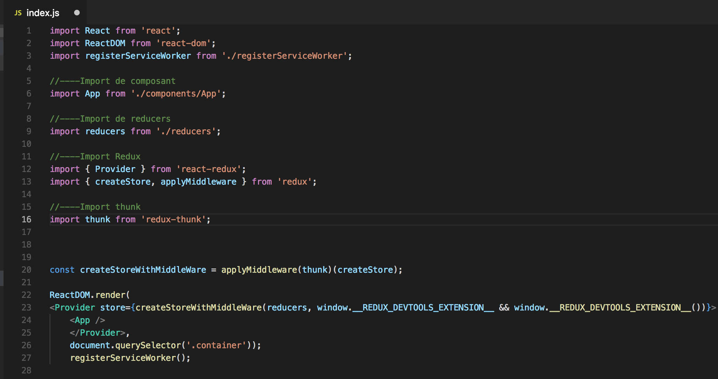
On ajoute l’import thunk et on le passe en argument de la fonction applyMiddleware()

Slide 3
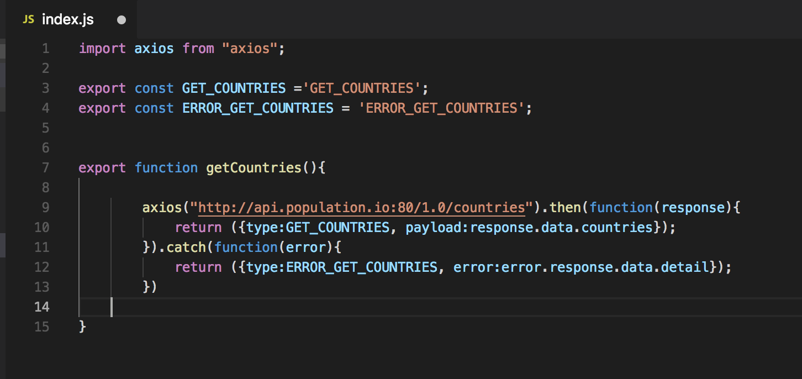
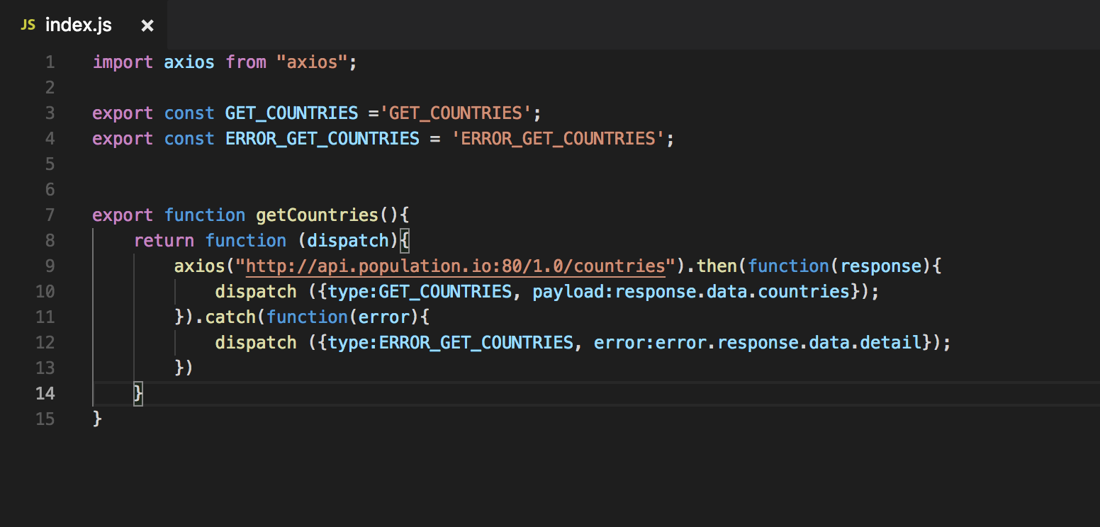
On ne peut pas faire nos requête comme cela car redux ne gère pas les actions asynchrones donc il n’attendrai pas le retour de la requête axios ce qui nous retournerai une erreur
Grâce à thunk on on retourne une fonction qui prend en paramètre un dispatch qui se chargera de le transmettre au reducer concerner.
Le fait de retourner une fonction cela force redux a attendre la fin du déroulement de la fonction, le temps que la requête se fait et qu’elle nous fasse son retour.
KO
OK

Slide 4
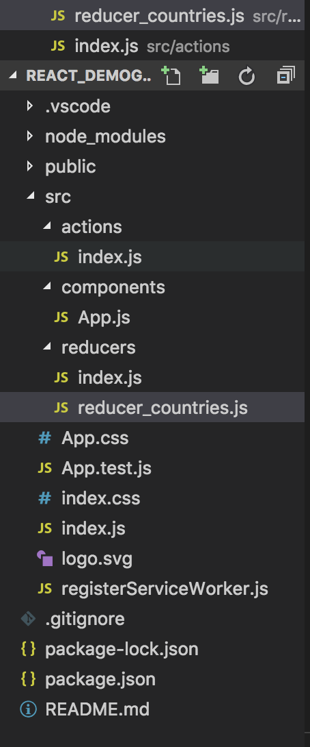
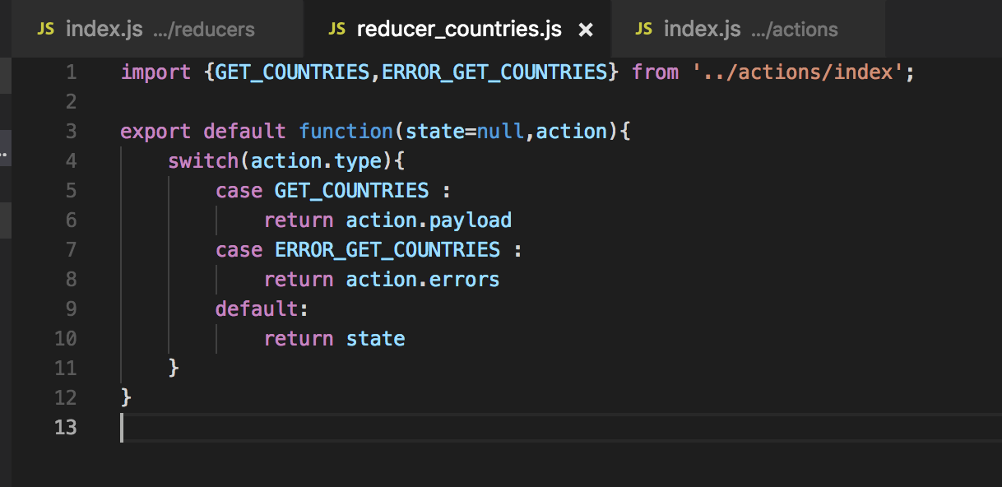
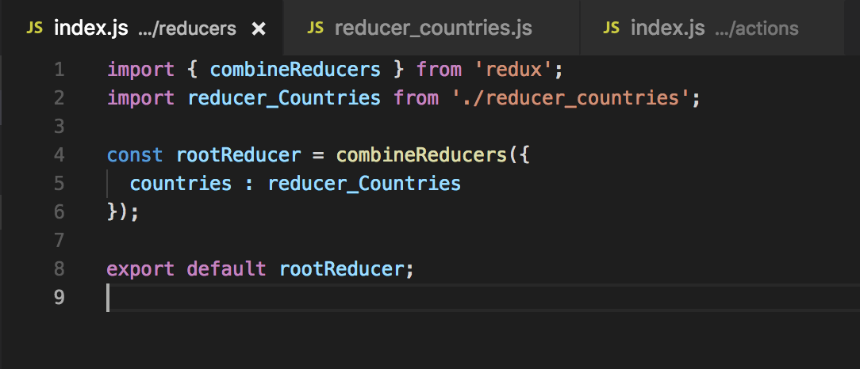
On implémente le reducer et on paramètre la connection du reducer avec le store(state) de redux.

Slide 5
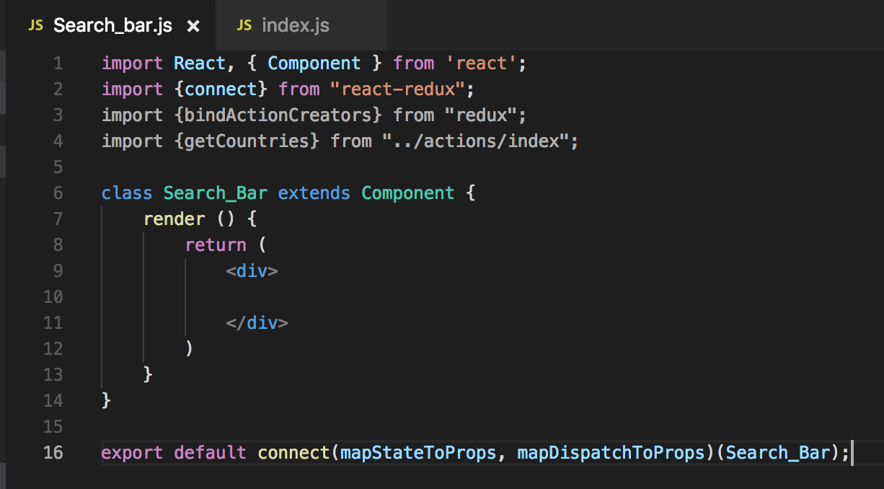
On veut connecter notre composant Search_bar au store pour avoir accès au state des pays.
import {connect} pour connecter react a redux.
import {bindActionCreator} pour connecter les actions aux reducers.
import {getCountries} qui est notre action”fonction”.

Slide 6
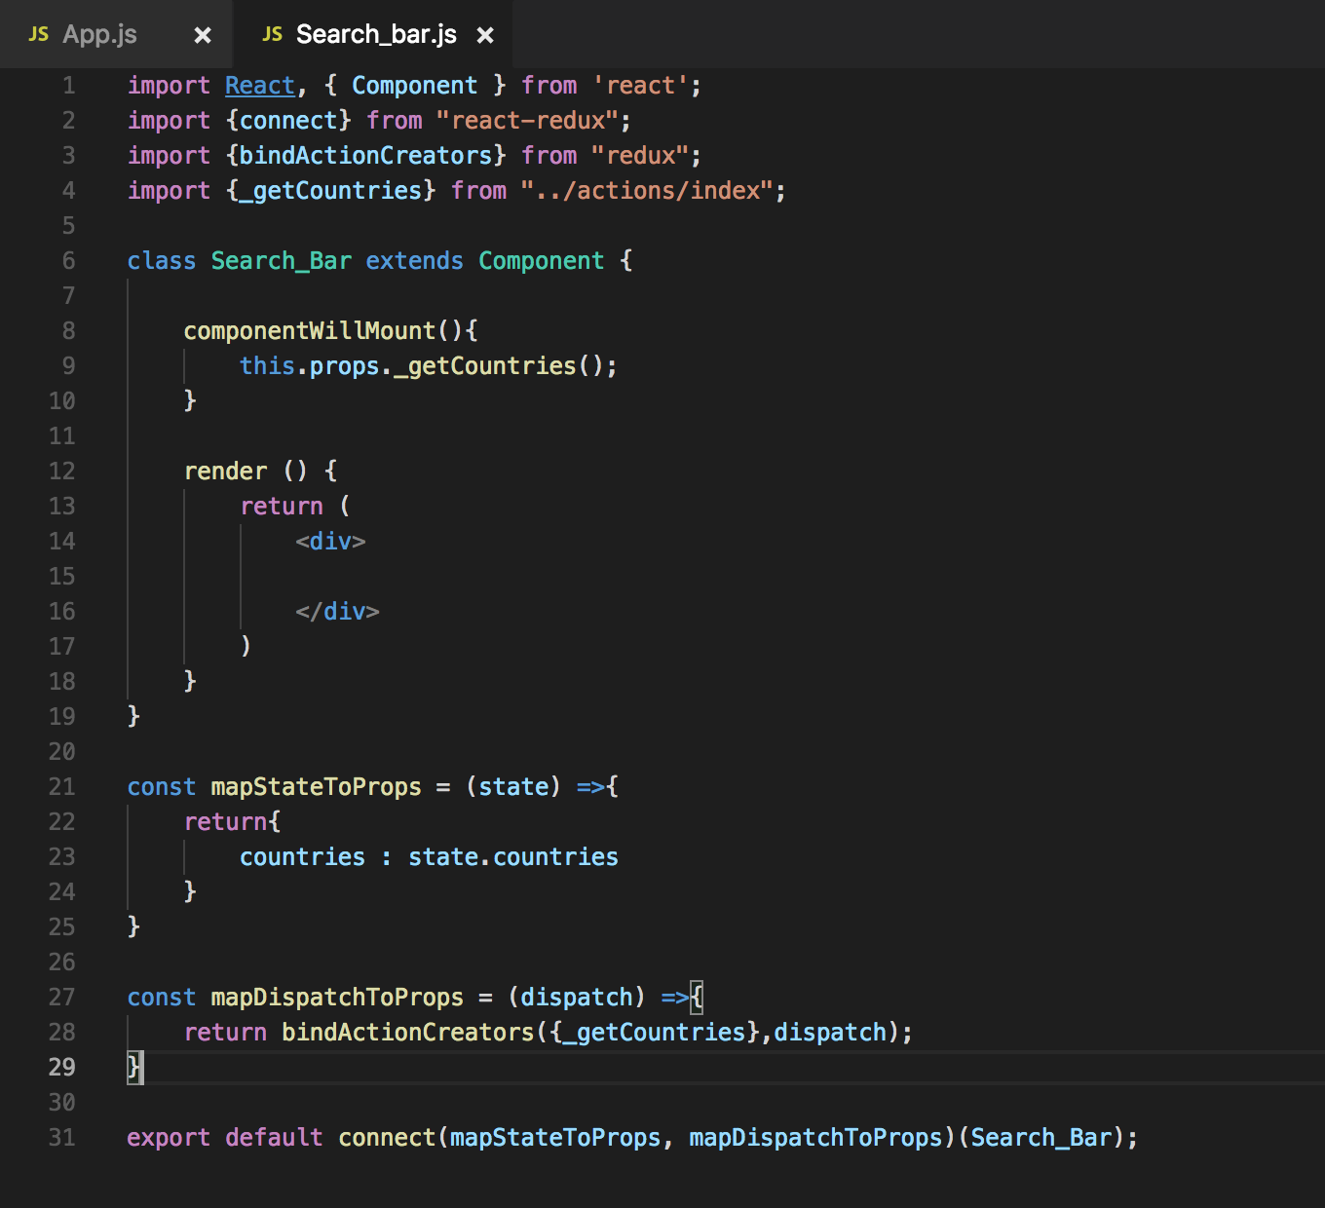
On finit la connection de notre composant...
componentWillMount() nous permet de réaliser des opération avants que notre composant soit rendus
mapStateToProps(state) nous permet de donner au composant accès au props du store Redux.
mapDispatchToProps(dispatch) permet de donner au composant accès au dispatch d’une action que l’on a définis dans les actions et importer dans notre composant.

Slide 7
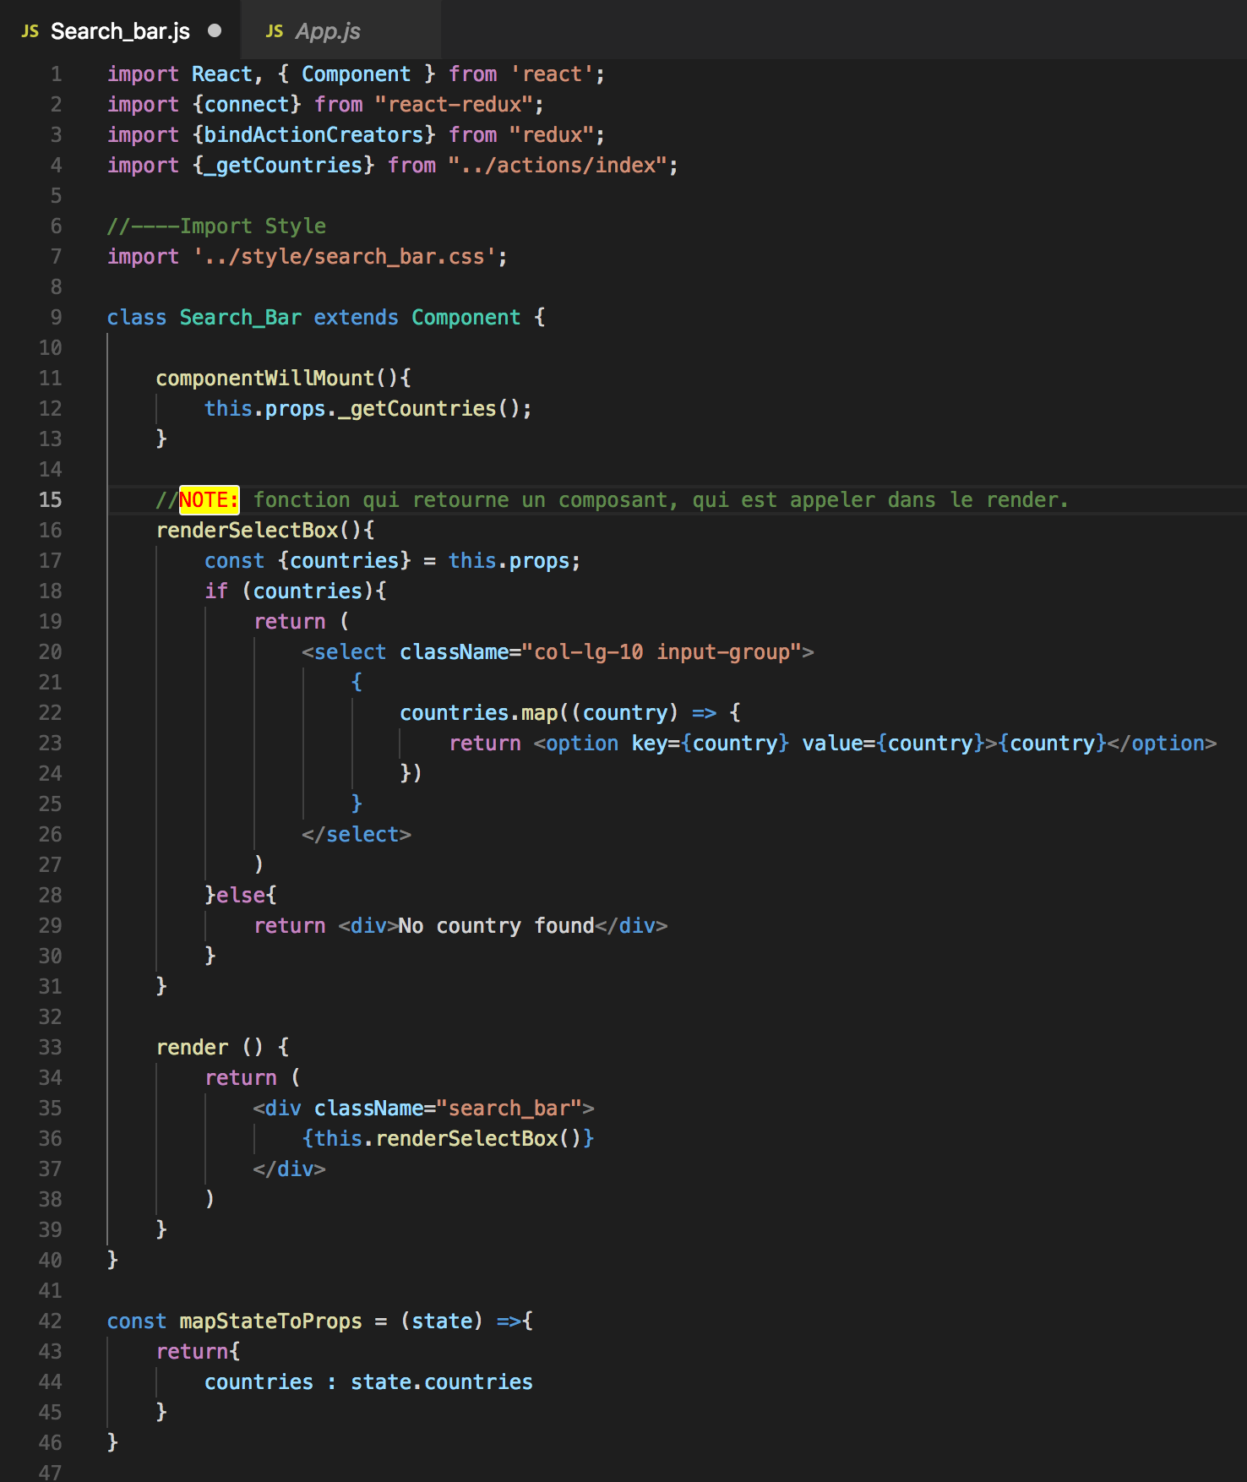
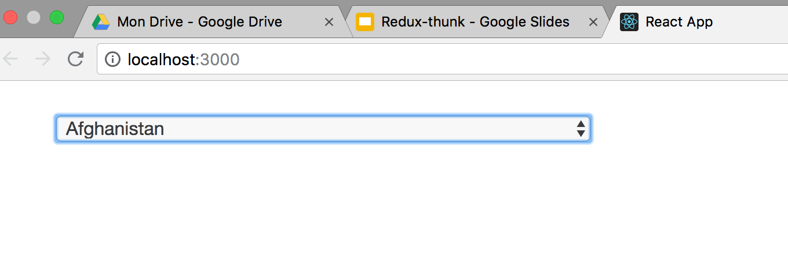
Note importante:
Dans un composant connecté au store, on peut grâce au destructureur ES6 récupérer une props du store dont on a besoin.
Et ensuite effectuer le traitement que l’on souhaite dessus.
Rappel on a accès au props grâce la fonctions mapStateToProps(state).
Notre search_bar

Slide 8
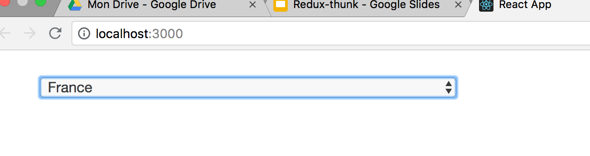
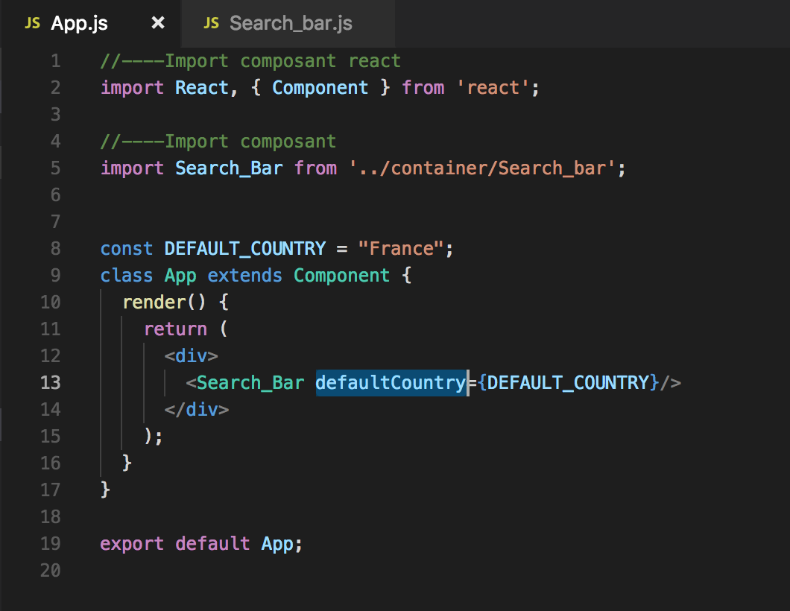
On veut que notre search bar nous montre par défaut la France comme pays selectionner
Dans App notre composant container principal, on définit une constante avec la valeur que l’on souhaite, on la passe en propriété du composant <Search_Bar/>

Slide 9
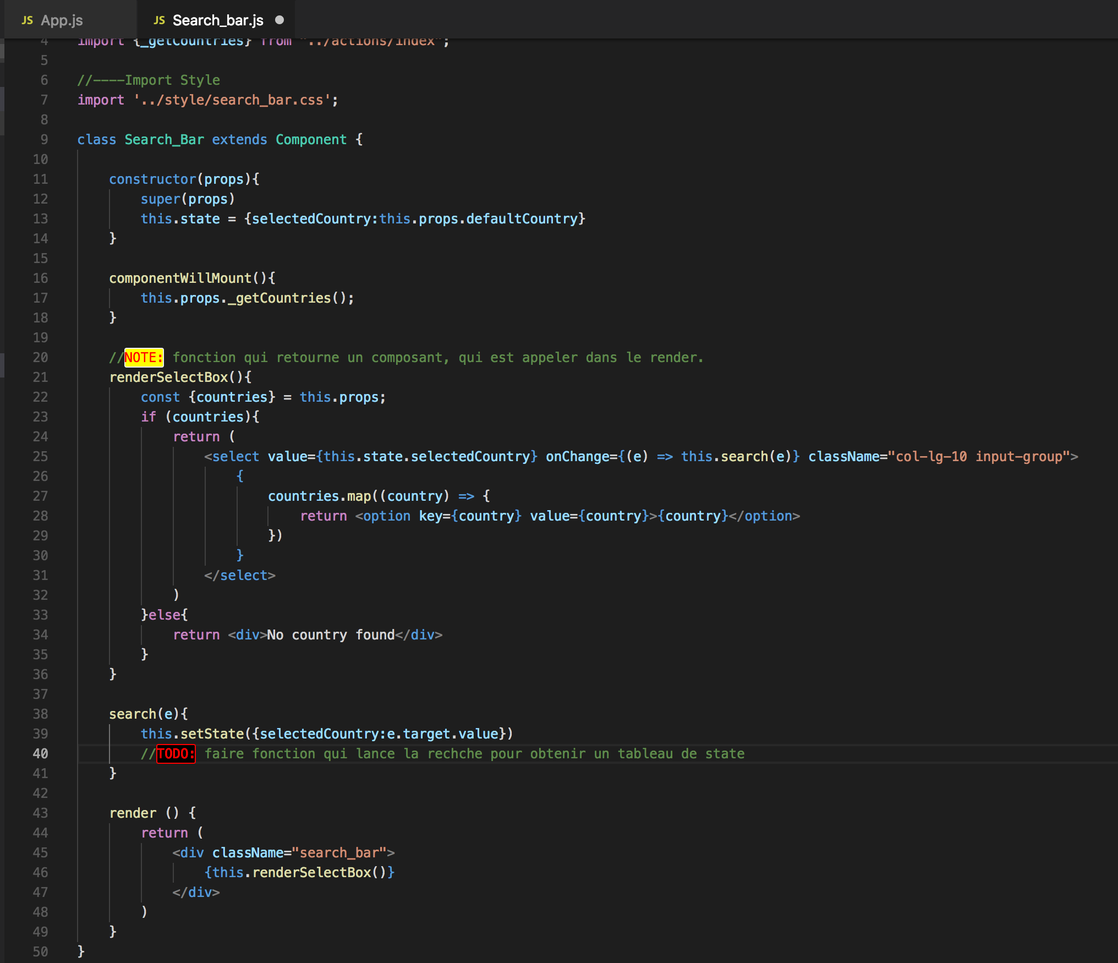
Dans le constructeur de notre Search_bar on définit le state selectedCountry avec la valeur du props que l’on a passé en propriété du composant <Search_Bar> dans App.js.
On utilise l’eventHandler OnChange(oEvt) pour pouvoir changer la valeur de la searchBar.
On Implémente donc la méthode search(oEvt).
Et l’eventHandler onChange fournis l'événement qui permet de valoriser le state a chaque nouveau pays choisie.

Slide 10
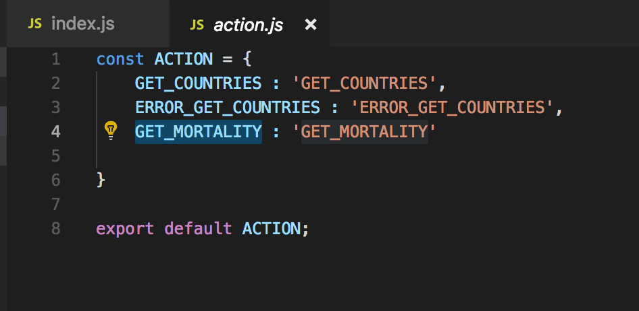
A partir de là on a juste sortie les actions dans un fichier à part pour que soit plus propre.
Donc pour utiliser on fera logiquement ACTION.GET_COUNTRIES...etc

Slide 11
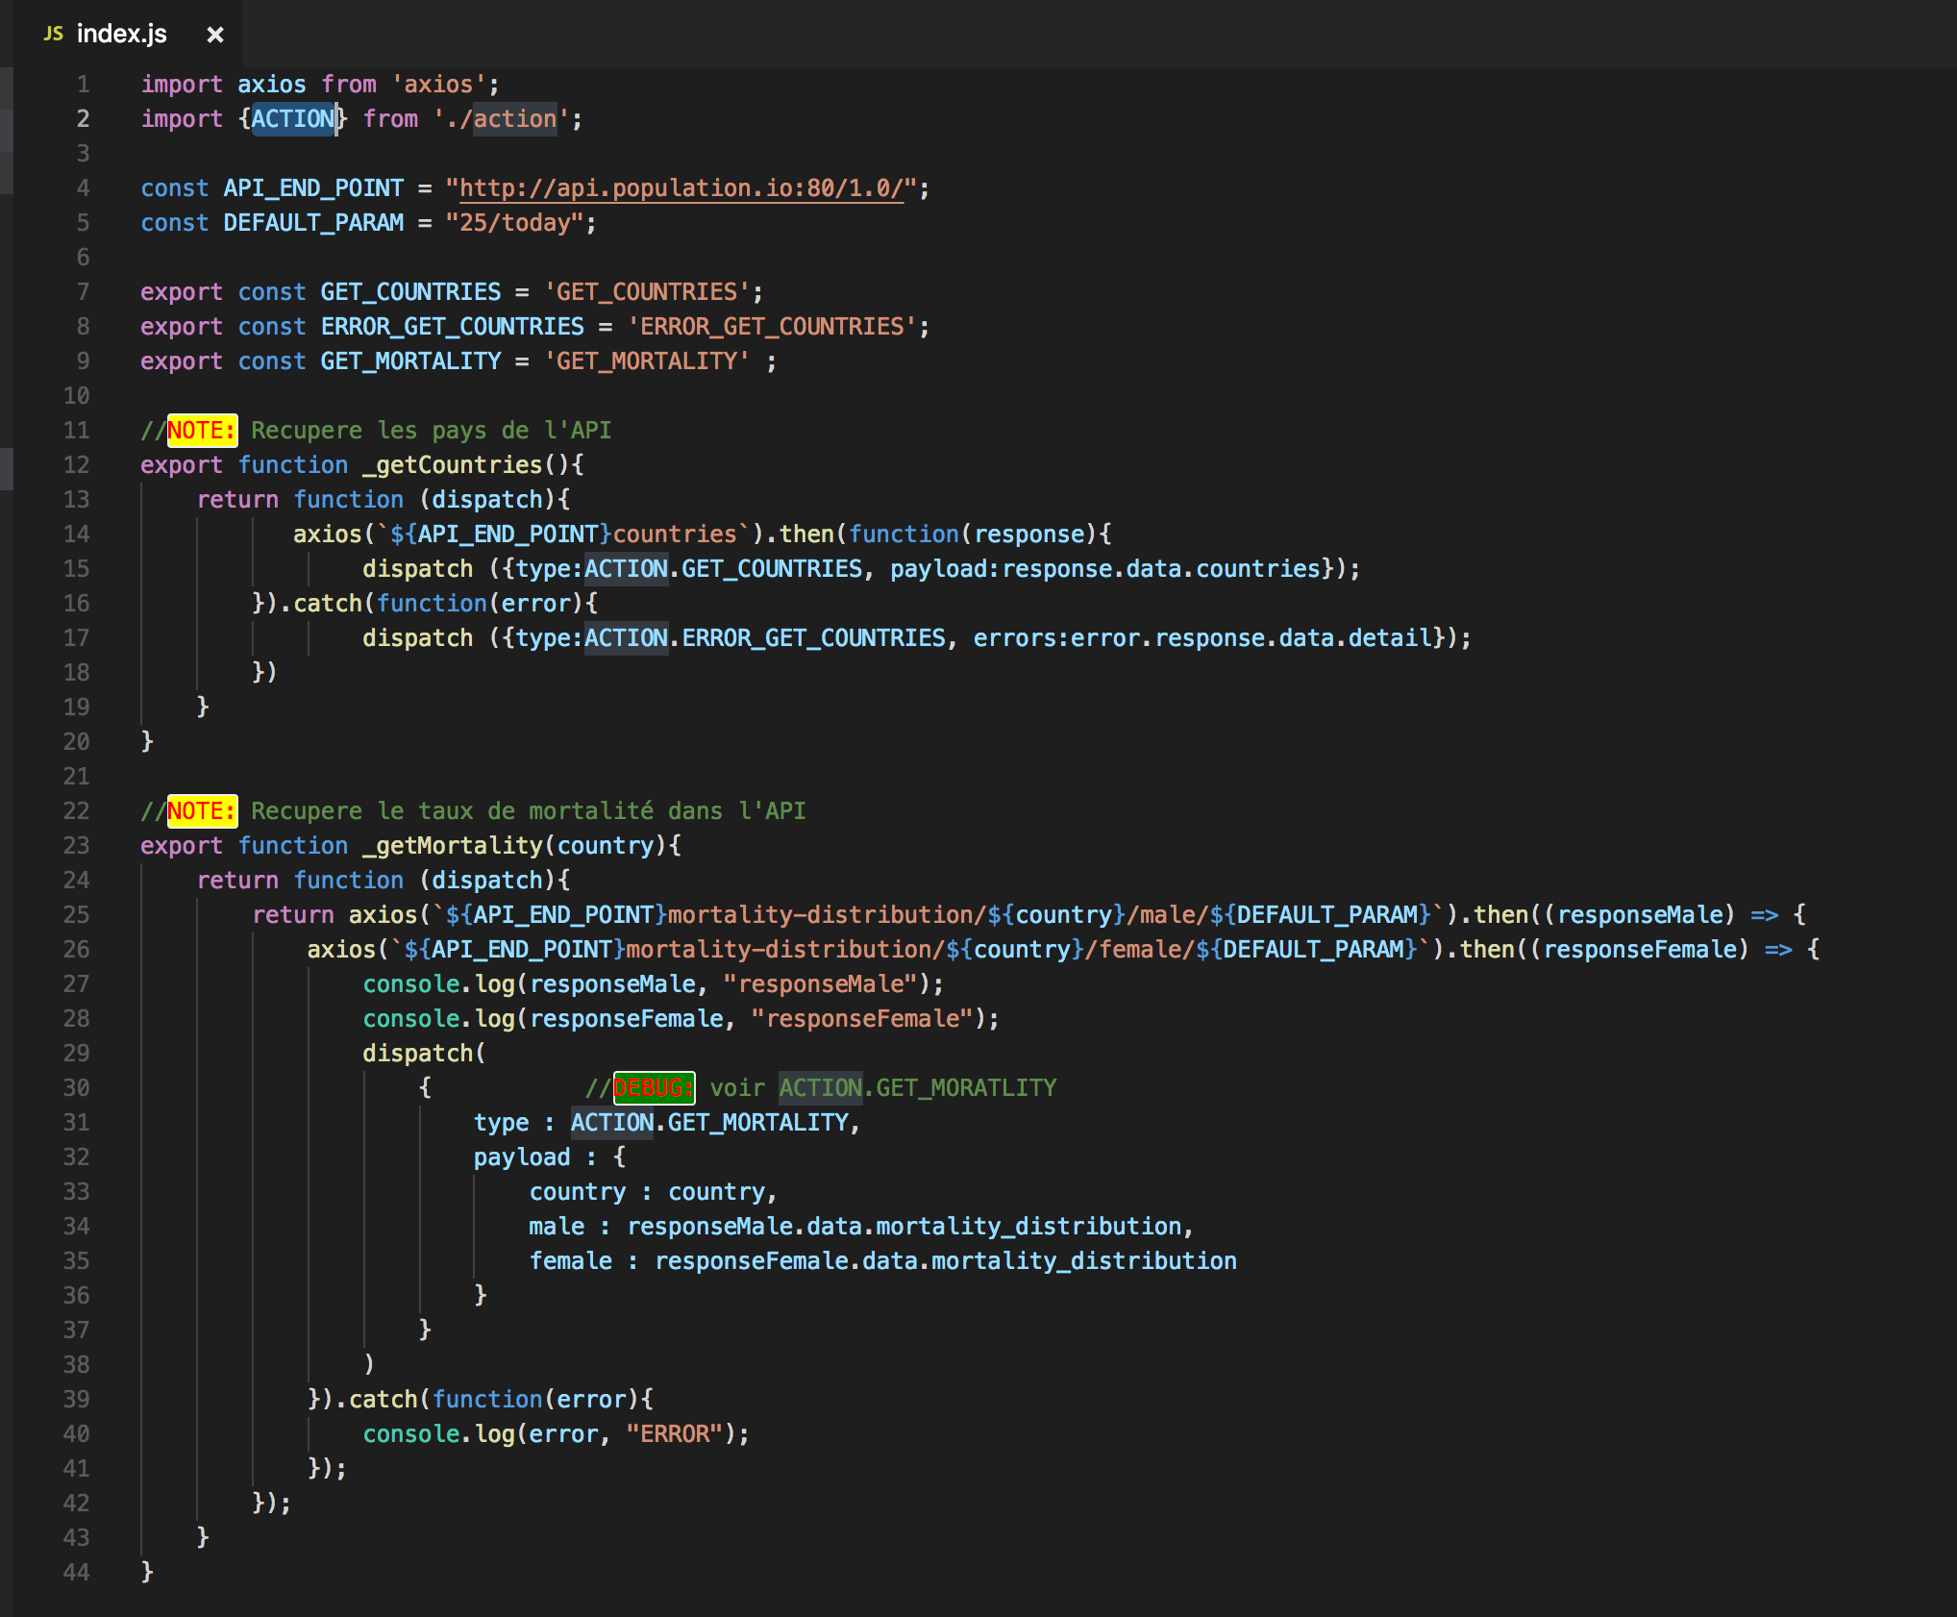
Maintenant on veut récupérer des données pour faire connaître le taux de mortalité chez les hommes et les femmes de 25 ans.
On crée donc une nouvelle action qui consiste à aller chercher de la data.
On imbrique une requête axios dans la première et on la dispatch.
la fonction prend en paramètre un country que l’on fournira par la suite a l’appelle de l’action.

Slide 12
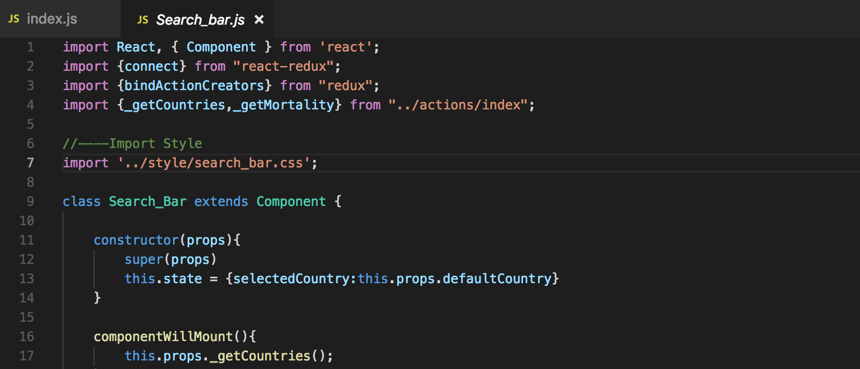
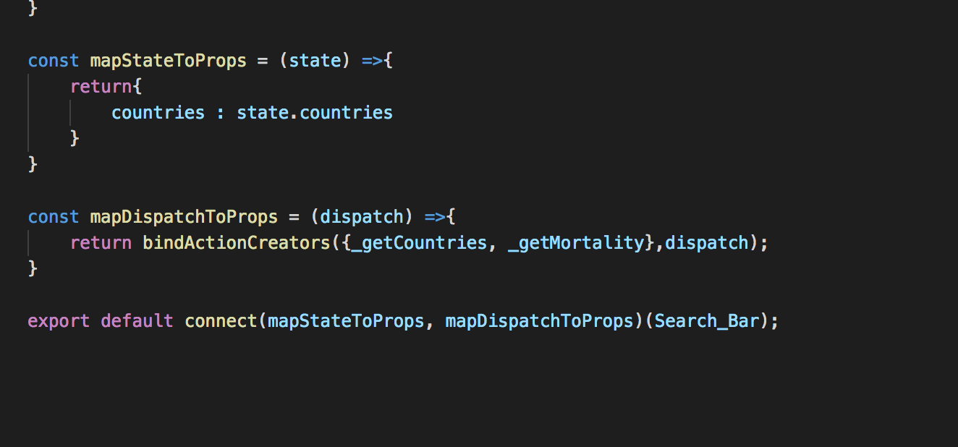
Dans Search_bar on importe la nouvelle action _getMortality et l’ajoute bien a mapDispatchToProps pour pouvoir utiliser notre action dans notre composant

Slide 13
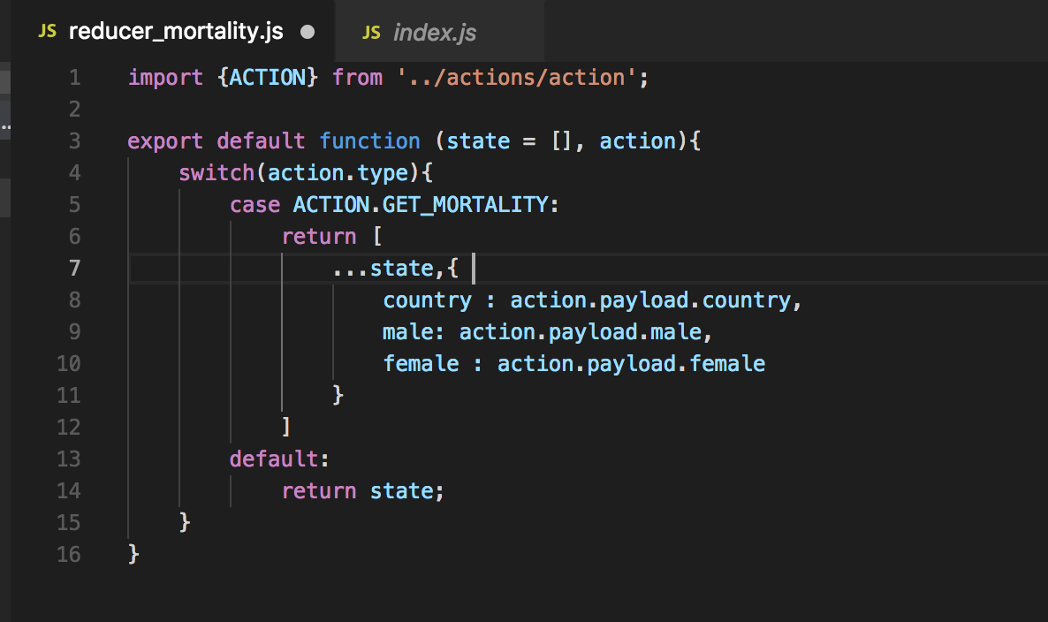
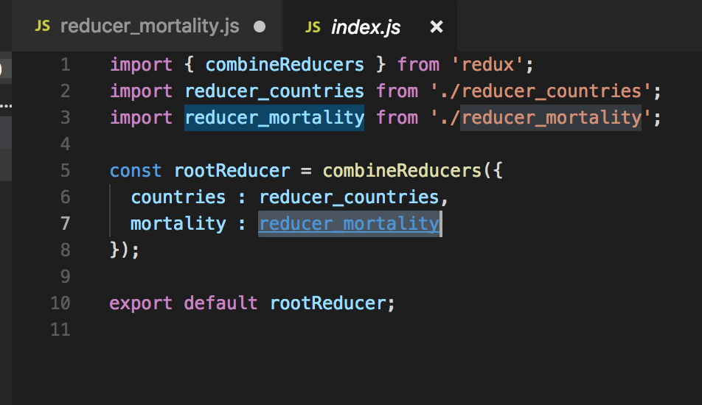
On crée le reducer_mortality et on le paramètre dans reducers/index.js

Slide 14
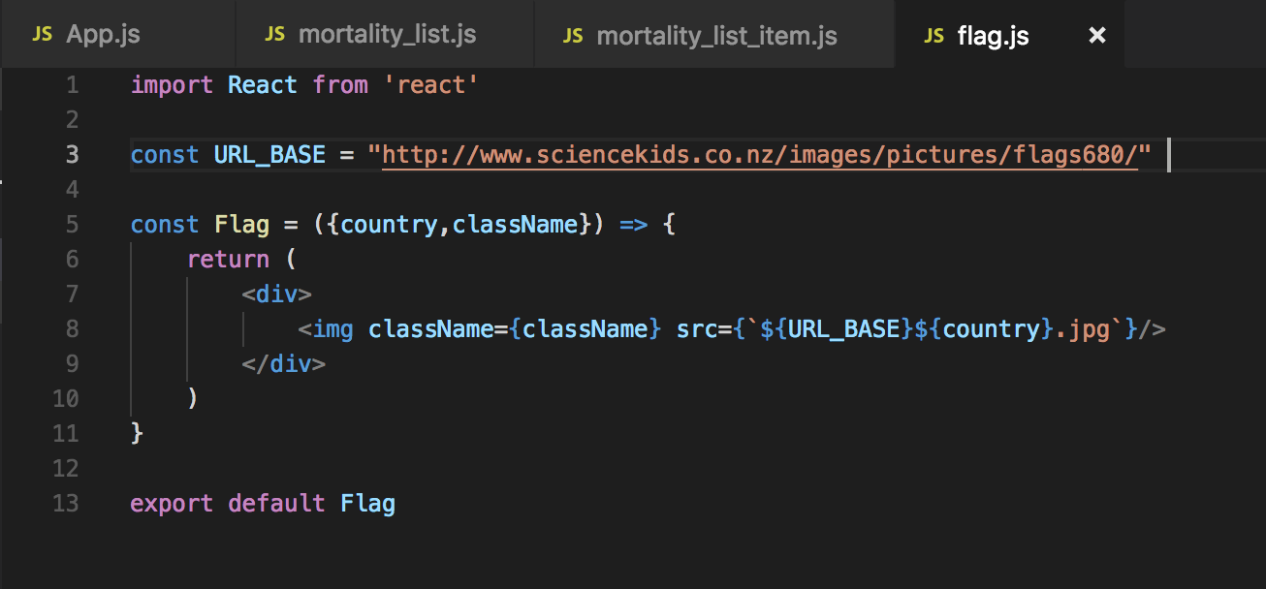
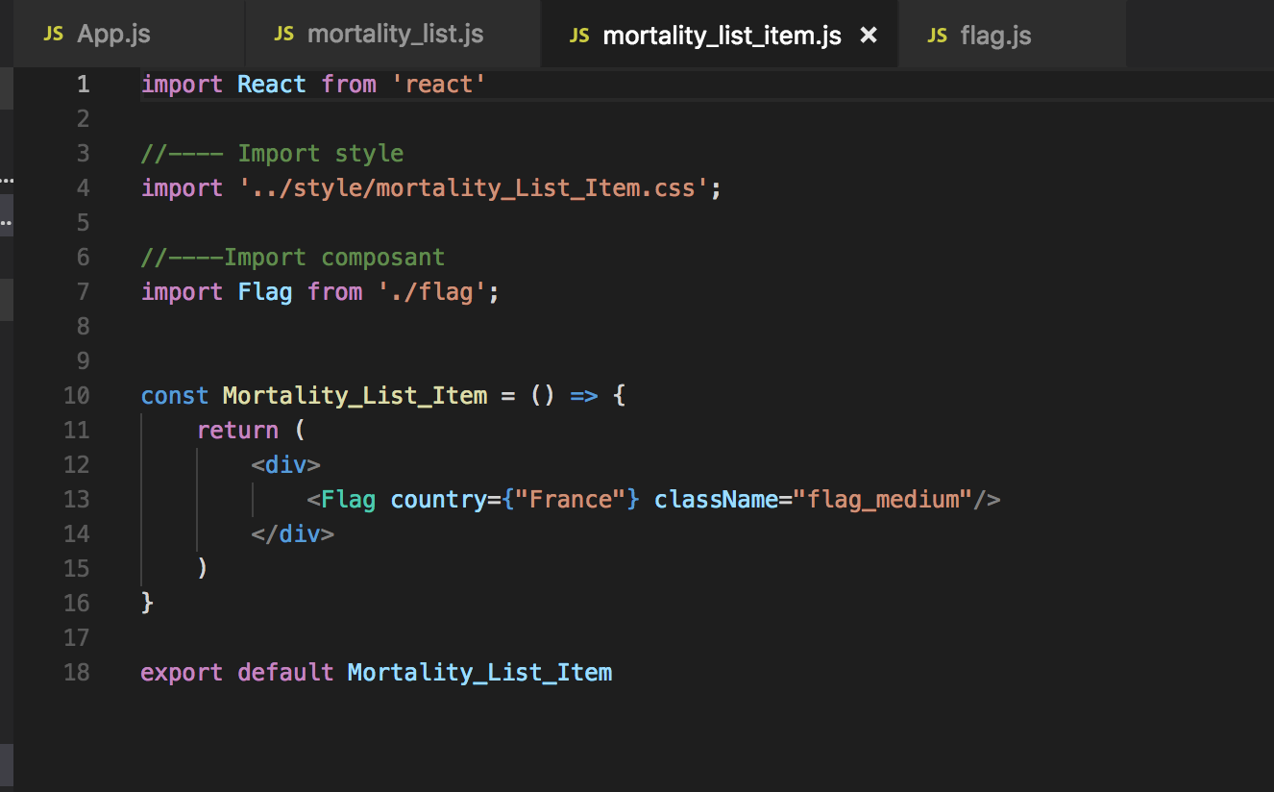
Création du composant Flag
En appelant notre composant on lui passe des arguments en “dur”
Notre composant prend des paramètres

Slide 15
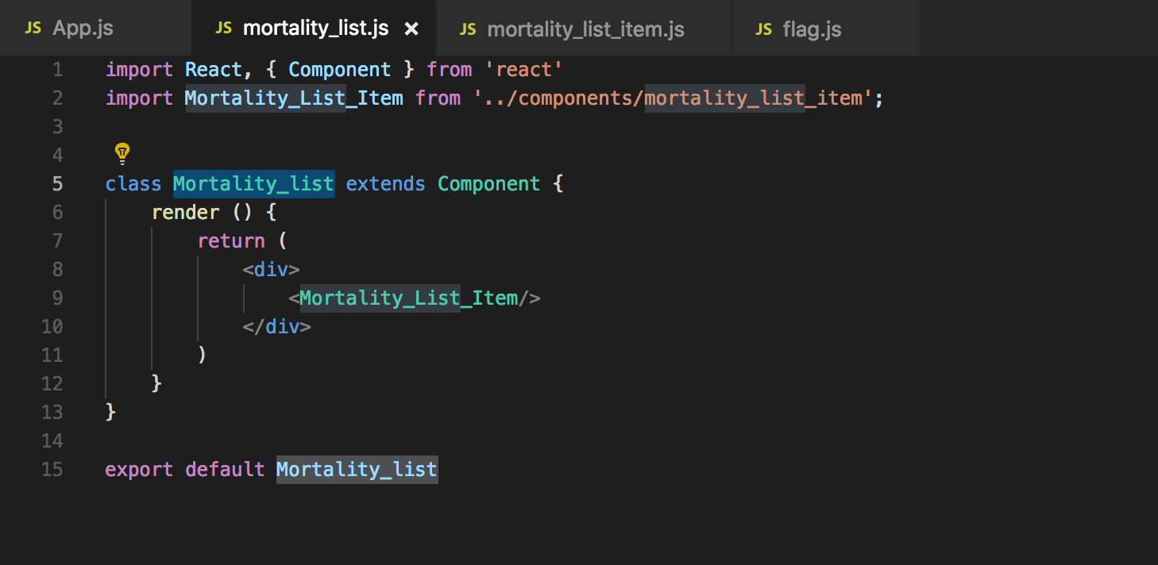
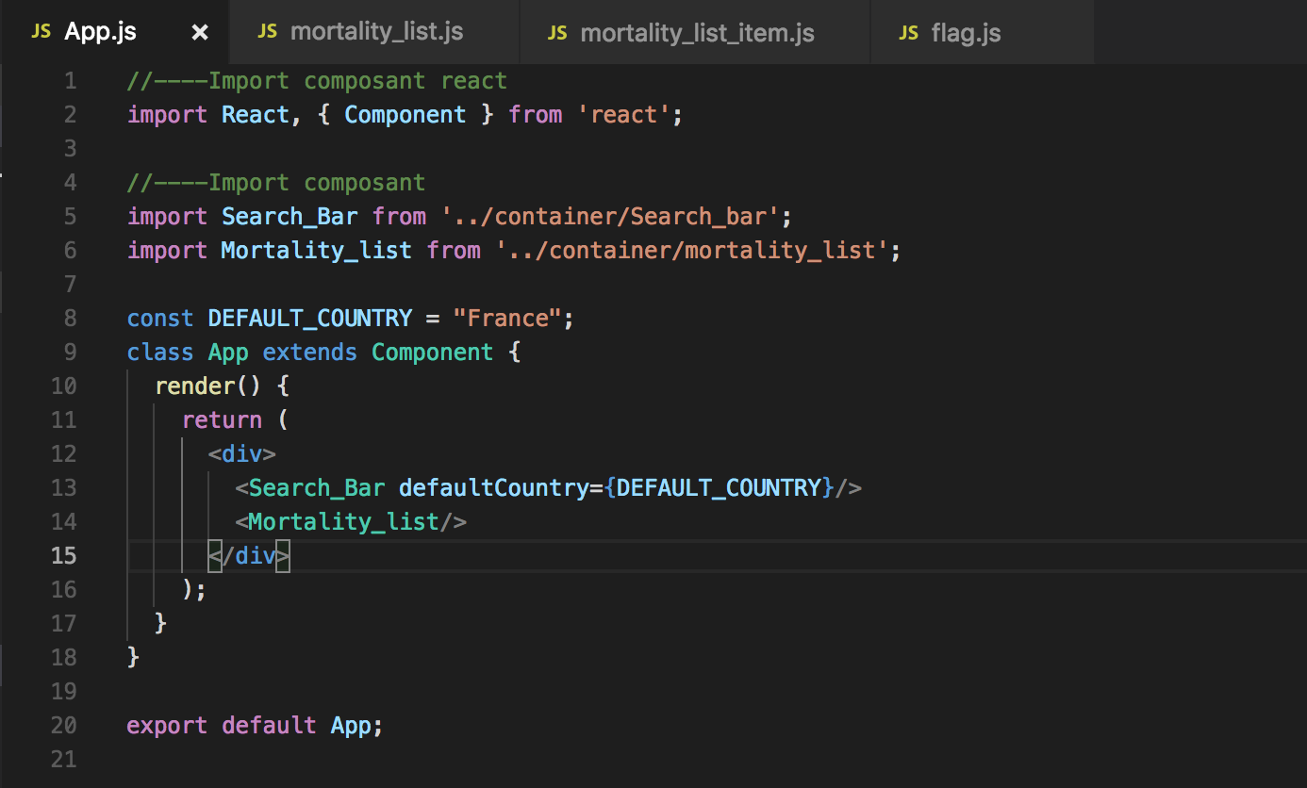
On passe ensuite notre dumb composant <Mortality_List_Item> a <Mortality_list> et pour finir
on passe notre <Mortality_list> a App.js.

Slide 16
